Slide 1
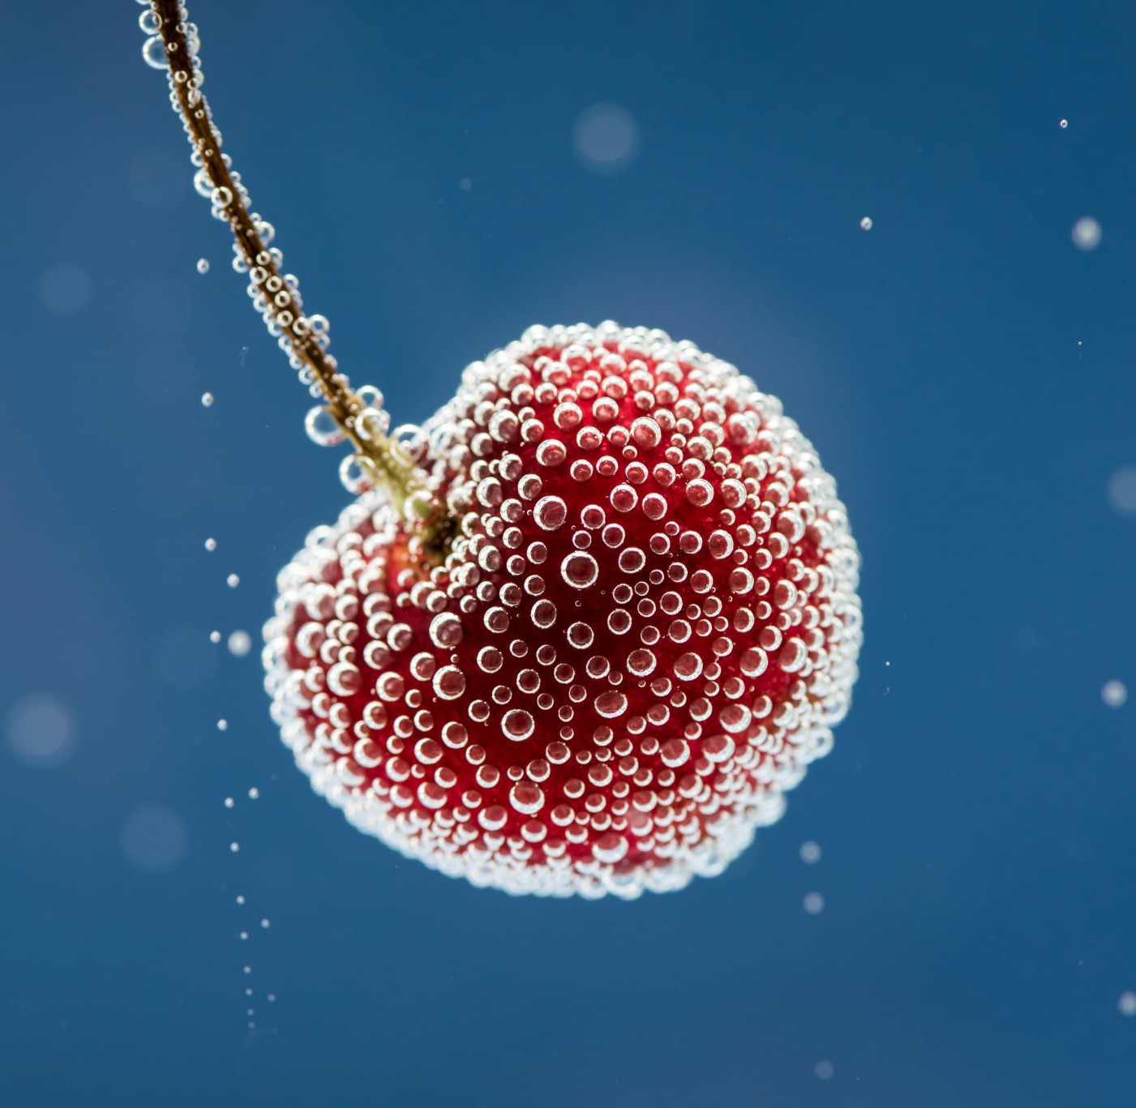
Görüntü İşleme Yöntemleri Kullanılarak Kiraz Meyvesinin Sınıflandırılması

Slide 2
Neden Kiraz
Dünyada 1500 civarında çeşidi olan kiraz gülgiller familyasındandır
kalsiyum, çinko, potasyum, lif, C vitamini, demir, tiamin, riboflavin, niasin, magnezyum, E ve B6 vitaminleri bakımından zengindir
dünyada en çok kiraz üreten ilk 6 ülke arasında Türkiye %35’lik pay ile birinci sıradadır
Küreselleşen dünyada ürünlerin kalitesinin belirlenmesi ve tasnif edilmesi ticaretin en önemli unsurlarından biridir. Sebze ve meyveleri kalite ve özelliklerine göre sınıflandırma işlemi genellikle işçiler tarafından el ve göz ile yapılmaktadır

Slide 3
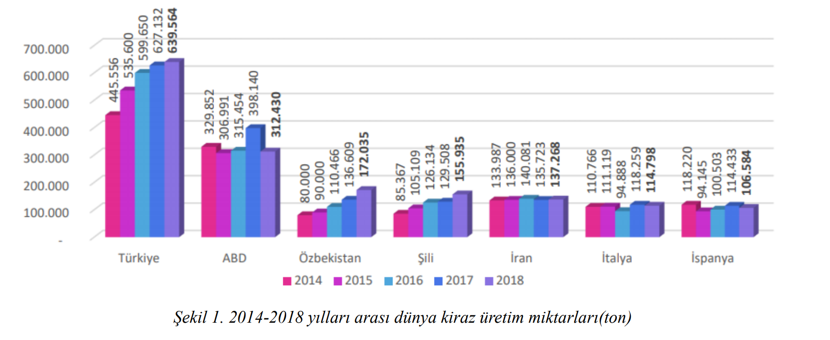
2014-2018 yılları arası dünya kiraz üretim miktarları(ton)

Slide 4
Kullanılan program ve projenin amacı
Matlab R2013a programı kullanılarak görüntü işleme yapılacak
meyveleri küçük boy, orta boy, büyük boy olarak sınıflandıracak
ihracat ürünlerinden biri olan kiraz meyvesinin uluslararası standartlara uygun olarak tasnif edilmesi sağlanacak

Slide 5
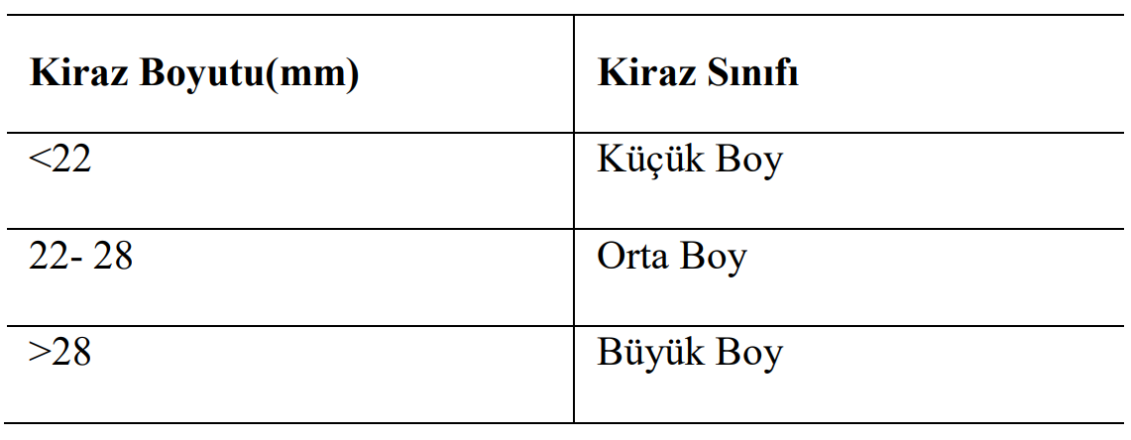
Kiraz meyvesi sınıflandırma adımları
Sınıflandırma işlemi yapılacak kirazlar Türk Standardı Tasarısı 793’de belirlenen veriler ve diğer kaynaklardan elde edilen boyut standartlarına göre sınıflandırılmıştır

Slide 6
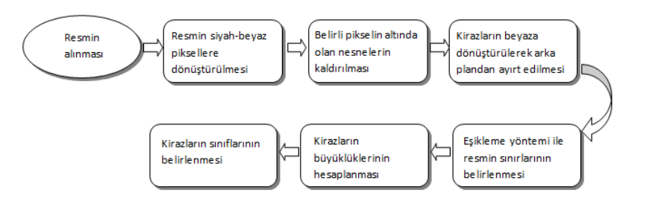
Kiraz meyvesi sınıflandırma adımları
kirazların hangi sınıfa dahil oldukları gösterilmiştir. Ancak bu boyutlar kiraz çeşidi ve sınıflandırma biçimine göre gerçekleştirilen program da değiştirilebilmektedir. Yapılan çalışmada, görüntüsü alınan kirazların Tablo da belirlenen standartlara göre Matlab programı ile sınıflandırılması yapılmıştır. Kiraz meyvesinin sınıflandırılması için gerekli olan işlem adımları aşağıdaki Şekil de gösterilmiştir.

Slide 7
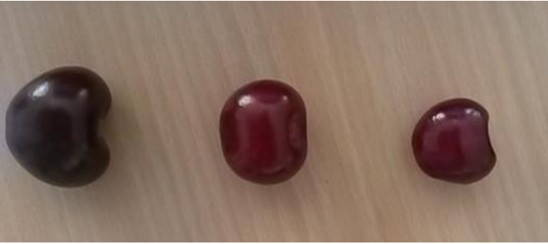

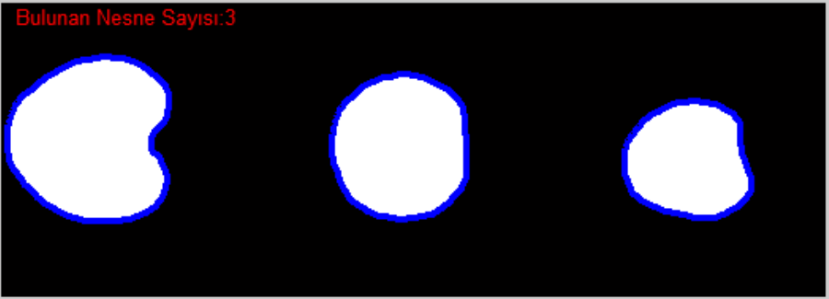
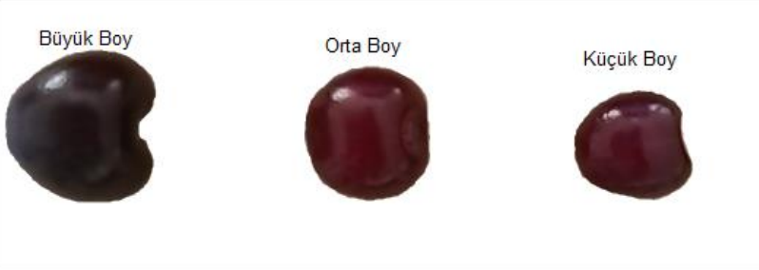
Kiraz meyvesi sınıflandırma adımları
İşlenmiş olarak sisteme yüklenen resim siyah- beyaz piksellere dönüştürülmektedir resim Matlab bwboundaries komutu ile ters çevrilerek arka plan siyaha sınıflandırılacak olan kirazlar beyaza dönüştürülmektedir
resim programa yüklenmelidir. Yan tarafta sınıflandırma için programa yüklenecek olan işlenmemiş resim gösterilmiştir
Daha sonra program tarafından tespit edilen kirazların sınırları eşikleme yöntemi kullanılarak mavi renk ile belirlenmiş ve resimde bulunan nesne sayısı ekrana yansıtılmıştır
Yapılan çalışmada kirazlar üst üste gelmeden ayrık olarak resimlenmiştir. Bu sayede sınıflandırma başarısı %100 olarak gerçekleşmiştir. Ancak kirazların üst üste gelmesi durumunda sınıflandırma başarısının düşeceği değerlendirilmektedir.

